Slide 1
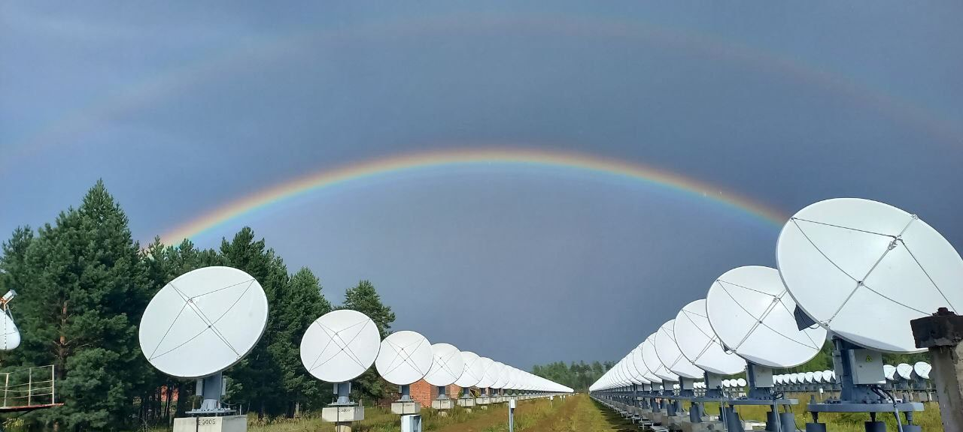
Определение механизма нагрева выброса солнечной плазмы по микроволновым наблюдениям на Сибирском радиогелиографе Докладчик А.М. Уралов
Сибирский радиогелиограф (СРГ) – радиотелескоп параллельного апертурного синтеза изображений Солнца в диапазоне 3-24 ГГц
Принят в эксплуатацию. Регулярно ведутся наблюдения badary.iszf.irk.ru
Получен результат, имеющий отношение к давней проблеме нагрева плазмы солнечной короны. Использование радиометода в определении главного источника нагрева оказалось возможным благодаря техническим характеристикам СРГ

Slide 2
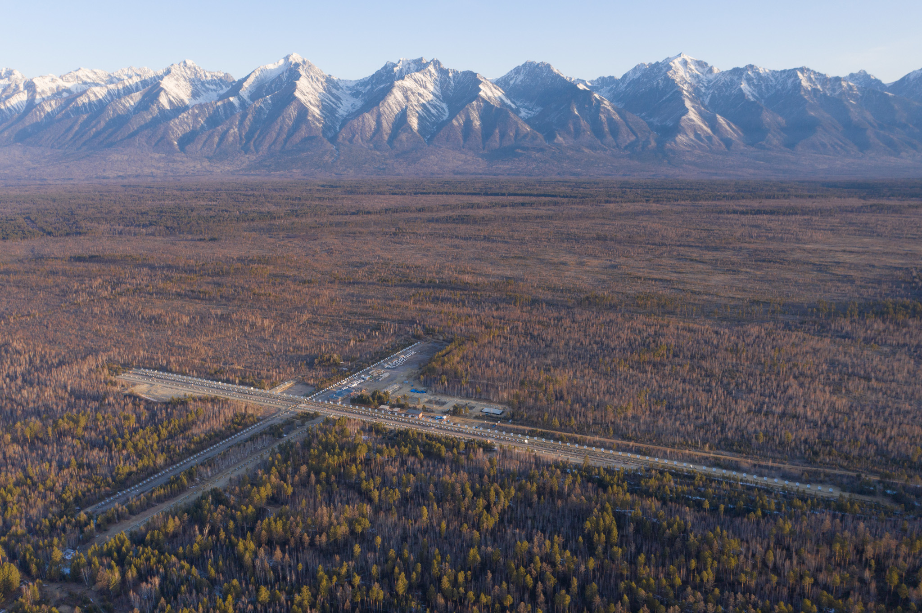
РАО ИСЗФ СО РАН
Вид на Радиоастрофизическую обсерваторию ИСЗФ СО РАН, расположенную в предгорьях Восточного Саяна. Координаты: E102.2, N51.8, высота над уровнем моря 799 м. СРГ - солнечный радиотелескоп, использующий параллельный апертурный синтез для построения изображений Солнца в диапазоне частот 3-24 ГГц.
Разработка СРГ началась с создания сначала 10-антенного, затем 48-антенного макетов. Опыт макетирования положен в проект уникального радиотелескопа, состоящего из трёх Т-образных решеток: 128, 192, 206 антенн.

Slide 3
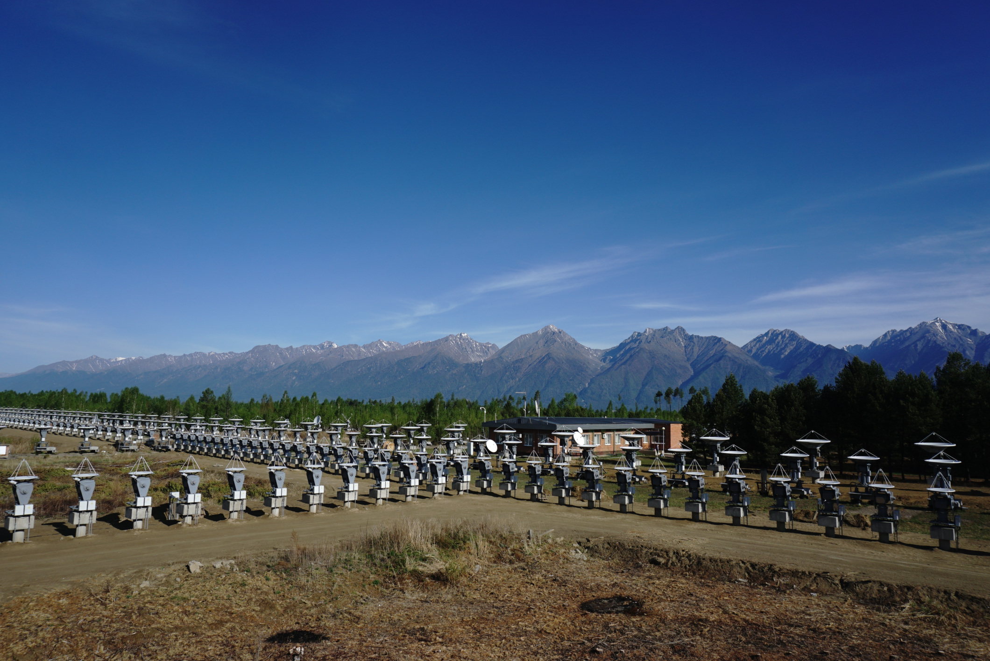
Сибирский радиогелиограф
Диапазон рабочих частот СРГ определен задачей исследования активности солнечной короны. На максимальной частоте 24 ГГц основной вклад в излучение определяется переходным слоем между хромосферой и короной (2 тыс. км над фотосферой). На минимальной частоте вклад обеспечен только короной (высота 10-20 тыс. км над фотосферой). Требования к солнечному радиотелескопу (наименьшее расстояние между антеннам, чувствительность, калибровка) невыполнимы на одном наборе антенн. Поэтому используются три решётки с антеннами диаметров 3.0,2.0,0.9 м, с расстояниями: 9.8,4.9,2.45 м

Slide 4
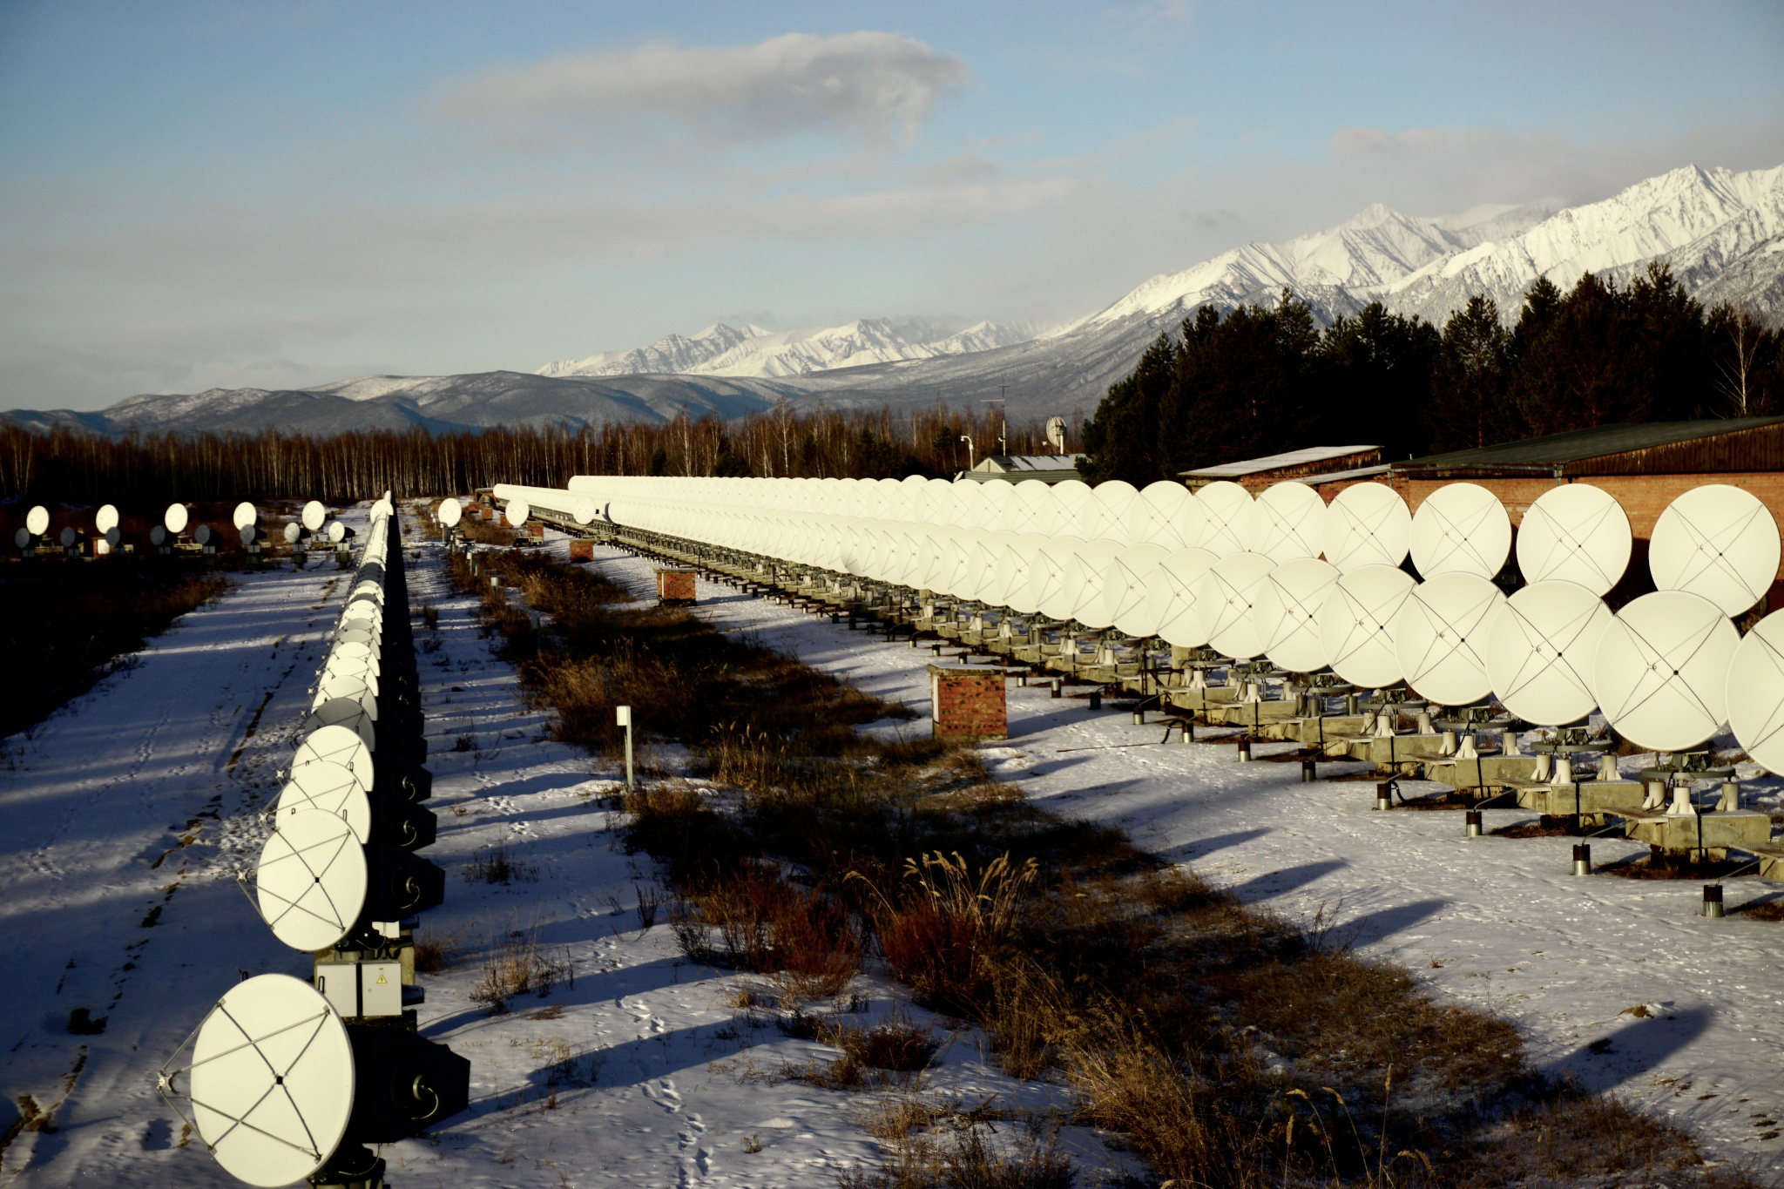
Три интерферометра СРГ
Монтировка антенн СРГ альт-азимутальная. Скорость 15-5000″ в секунду. Точность сопровождения Солнца 3′. В каждой антенне активный облучатель, принимающий обе круговые поляризации. Сигнал передается в рабочее здание по аналоговым оптическим линиям. Корреляторы СРГ могут обрабатывать сигналы от 208 антенн, число уровней квантования 1-4. Угловое разрешение до 4″ на 24 ГГц, спектральное - 10 МГц, временное - до 0.1 с на один канал. Чувствительность по яркостной температуре до 1000 K, по потоку до 100 Янских.

Slide 5
Радиометод оценки нагрева плазмы эруптивного протуберанца
A.M. Uralov, V.V. Grechnev, S.V. Lesovoi, M.V. Globa.
Plasma heating in an erupting prominence detected from microwave observations with the Siberian Radioheliograph // Solar Phys. 2023, Vol. 298, article id. 117
Протуберанец – достаточно холодная и плотная плазма, удерживаемая магнитным полем в разреженной и горячей короне
Эрупция – потеря равновесия и быстрое расширение вверх. Причина – тороидальная неустойчивость электрических токов, формирующих винтовую магнитную структуру протуберанца
Эруптивный протуберанец – главный движитель и компонент коронального выброса массы
12 January 2022

Slide 6
Эрупция протуберанца на изображениях Солнца на частоте 11.8 ГГц
12 января 2022 г.
Движущиеся боковые окружности – остатки изображений Солнца от близлежащих главных интерференционных максимумов антенной решётки

Slide 7
Изображения эрупции в ультрафиолете и на СРГ с масштабированием поля зрения

Slide 8
Измерения яркостной температуры
Необходимо выделить какой-либо элемент массы разлетающейся магнитоплазмы и следить за ним
Показаны два таких элемента
СРГ измеряет их положение и яркостную температуру микроволнового излучения
Для работы надо привязать измерения к единому началу отсчёта – центру разлёта

Slide 9
Самоподобие расширяющейся плазмы
r
cold plasma
hot
r₀
expansion center
центр разлёта

Slide 10
Кинематика расширяющейся плазмы
интервал измерений
расстояние до центра разлёта
r
скорость разлёта
u
ускорение
a

Slide 11
Изменение яркостной температуры при разлёте
Имеем: тепловое free-free радиоизлучение, самоподобное и быстрое расширение плазмы. Предполагаем: степенную (политропическую) связь параметров плазмы. Степенная аппроксимация наших измерений (далее) покажет состоятельность такого предположения.
Ожидаемый закон изменения яркостной температуры $\text{T}\text{b}$ с расстоянием
= const
$$\left({Δt}_{expansion }=n/{\left|dn/dt\right|}=r/3u≪{Δt}_{ionization}\right):$$

Slide 12
Измерения показателя политропы $α$
инструмент диагностики – наклоны:
$$δ_{1}$$
$$τ=1$$
Если
то
$$τ=1$$
$$δ_{2}$$
$$α≈\text{1.42}÷1.45$$
инструмент диагностики - место излома:
измеряются температура плазмы T и мера эмиссии EM
$τ=1, \text{h} ≈\text{0.5 }\text{R}, \text{T}$ = 1.59$\text{T}\text{b}$:
3× 10³ K ≤ T_{min} ≤ 6 × 10³ K,
EM = n_{e}²$l≈$ 10²⁶, n_{e}$≈\text{10}\text{8}\text{,}$
P $≈$ 2n_{e}kT$≈\text{10}\text{−4}$dyne cm $\text{−}\text{2}$,
${Δt}_{ionization}$ >> 130 sec >${Δt}_{expansion}≈75$sec
$$δ_{1}$$
$$τ=1$$
$$δ_{2}$$

Slide 13
Количество тепла, выделившегося при политропическом расширении плазменного объёма
(из учебника, пролистываем)
первый закон термодинамики
работа при расширении
against surroundings and/or to add kinetic energy
изменение внутренней энергии ε
C_{v} = ik/2, ε = NC_{v}T = pV/(γ -1), γ = (i+2)/i → i = 3, γ = 5/3, C_{v} =3/2
Приток или отток тепла в пересчёте на одну частицу (ибо радиоизлучение определяется электронами, концентрация которых изменяется и неизвестна)
q = 0 если $α=\text{5/3}\text{ = }\text{1.67}\text{ = }\text{γ}$
измеренное значение $α≈1.45$ означает, что температура падает с расширением медленнее, чем по закону адиабаты.
Есть подогрев.

Slide 14
Эволюция с расстоянием темпа подогрева dq/dt политропически расширяющейся плазмы
u – скорость разлёта плазмы, H – коэффициент подогрева; H = 0 при α =γ.
На участке наших измерений u = at, где a – ускорение.
При r ≫ r₀
≈
Это общее соотношение для ускоренно разлетающейся политропической плазмы. Конкретное значение показателя политропы $α$ определяется комбинацией факторов нагрева и охлаждения.
Чтобы подобрать $α$, надо степенную зависимость (не численное значение) этого соотношения сравнить с теоретической оценкой темпа подогрева для вероятных механизмов диссипации.

Slide 15
Предпочтительный механизм нагрева
Омический нагрев
* Темп подогрева из-за (e-i)-соударений в пересчёте на одну частицу
1) Приравнивая показатели степени (dq/dt)_{e−i} и общего политропического соотношения dq/dt, 4.5α − 7.5 = −3α + 2.5, находим α_{e−i} = 4/3 ≈ 1.33, что в пределах ошибок измерений близко к экспериментальной величине α ≈ 1.45 ($или даже$ 1.42). Другие механизмы не показывают такой близости.
2) Оценочная подстановка экспериментального значения α в (dq/dt)_{e−i} показывает, что эффективность (e-i)-нагрева падает с расширением:
(e-i)-омический подогрев расширяющейся плазмы сохраняет свою эффективность значительно дольше, чем другие механизмы

Slide 16
** Темп подогрева из-за (e-n)-соударений
1) α_{e−n} = 8/3 ≈ 2.67 > γ = 5/3 (dq/dt) < 0 ?
- Нельзя согласовать единым политропическим законом адиабатическое охлаждение и омический нагрев из-за (e-n)-соударений. Косвенное указание несущественности этого фактора в нашем случае.
2)
${ \text{|}\text{d}\text{q}\text{/}\text{d}\text{t}\text{|}}_{e−n}^{obs}$= $r^{−3.675}$
Электронная теплопроводность:
1) α_{TC} = 1.2 ,
2)
${ \text{|}\text{d}\text{q}\text{/}\text{d}\text{t}\text{|}}_{TC}^{obs}$= $r^{−3.725}$
Турбулентные движения, если таковые присутствуют.
Темп диссипации энергии турбулентных движений (dq/dt)_{T} в пересчёте на одну частицу политропически расширяющейся плазмы (вывод опускаем) катастрофически быстро падает при удалении от центра разлёта:

Slide 17
Итоги
Впервые радиометодом определён главный механизм нагрева низкотемпературного компонента корональной плазмы активных протуберанцев
Метод опирается на технические возможности Сибирского радиогелиографа
Источник нагрева – омическая диссипация электрических токов, являющихся и главным фактором магнитогидродинамической неустойчивости эруптивной структуры
При этом ожидаемый показатель политропы расширяющейся плазмы близок к измеренному, а эффективность омической диссипации из-за электрон-протонных столкновений снижается при расширении намного медленнее, чем для других механизмов нагрева или охлаждения

